Slide 1
ZADRŽOVÁNÍ VODY V PŮDĚ

Slide 2
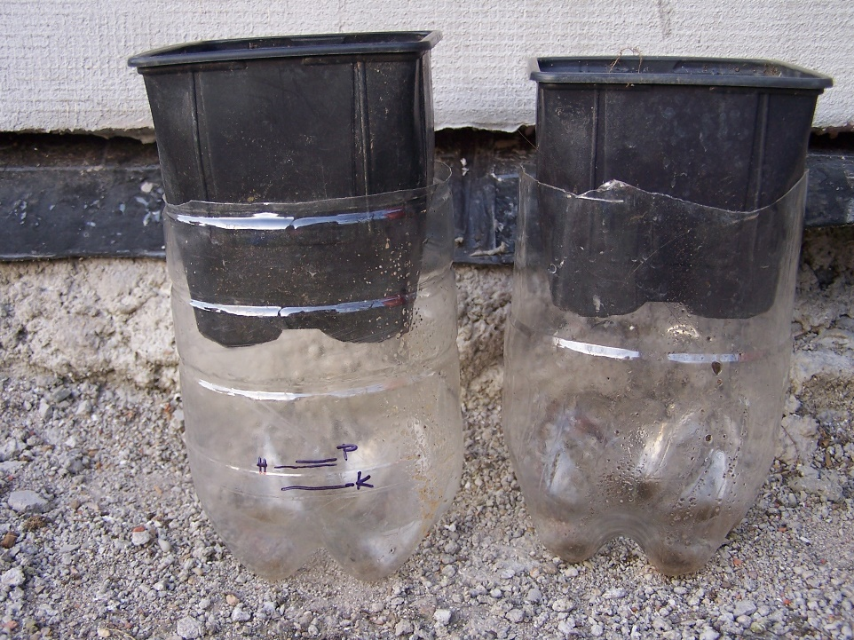
Které vzorky zadržely nejvíce vody a které nejméně?
Co asi způsobuje rozdíly ve schopnosti půd nasáknout vodu?
Proč je dobrá nasákavost půdy důležitá?
EXPERIMENT
Notes:
‹#›
Photo:
Radka Zelená

Slide 3
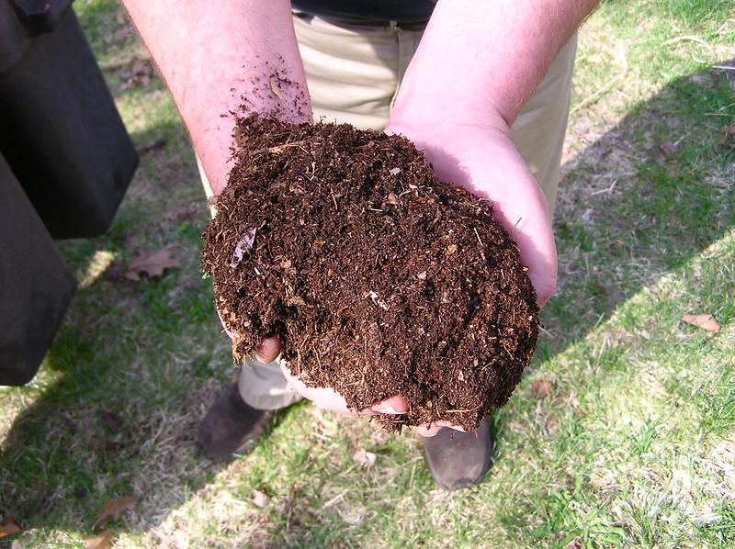
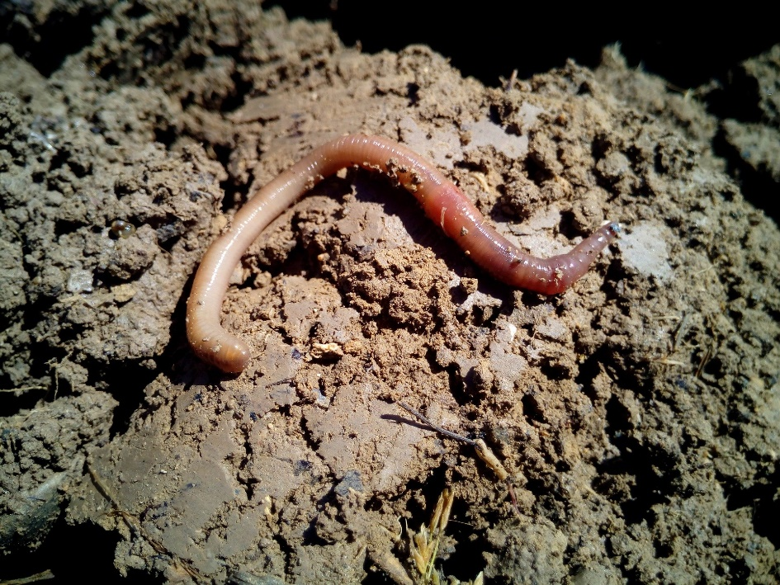
HUMUS
zdravá půda musí obsahovat humus (odumřelé části rostlin a živočichů) – dokáže zadržet mnoho vody
humus je potrava pro organismy žijící v půdě, jejich výměšky (trus rozpuštěný ve vodě) využívají rostliny
bakterie, améby, žížaly, hmyz, …
houbová vlákna významně podporují udržování vody v půdě a podporují rostliny v růstu (mykorhiza)
Notes:
‹#›
Photo:
https://www.flickr.com/photos/29278394@N00/2457055952/in/photolist-4K848E-L4xSv-8KSSHV-6sWTxW-5SiVk7-a3EFtR-hQxgAK-bDTKcD-9TKaVB-ayyurP-eLpfhA-an6QBM-JC61r2-6JkweH-4mRdNK-DqAq5-8MHFhz-veRmX9-87ujm1-6K2pbi-7yFffc-8MHFhT-iLiCux-G9MJX-6kEWnn-5XZh9M-9VG5Mu-6K2bmc-6K65ej-6sENpU-6kEVnz-ezVD2d-okuSf-5KJxUm-4T3AJj-cez8ao-4UbrMn-oQupv8-68UahJ-a5Rjj8-4ZLuF6-2jpo3V1-4NfhLW-2hb6oKD-6iTeoh-sFParf-cez7Am-6F5Svf-8ENUyr-589sNC
https://pixabay.com/photos/worm-worms-earth-vermiculture-1288092/

Slide 4
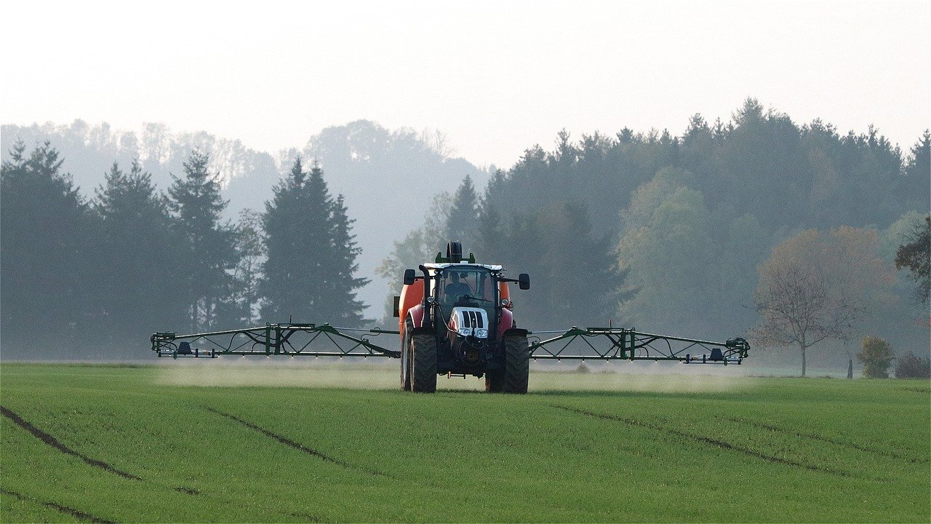
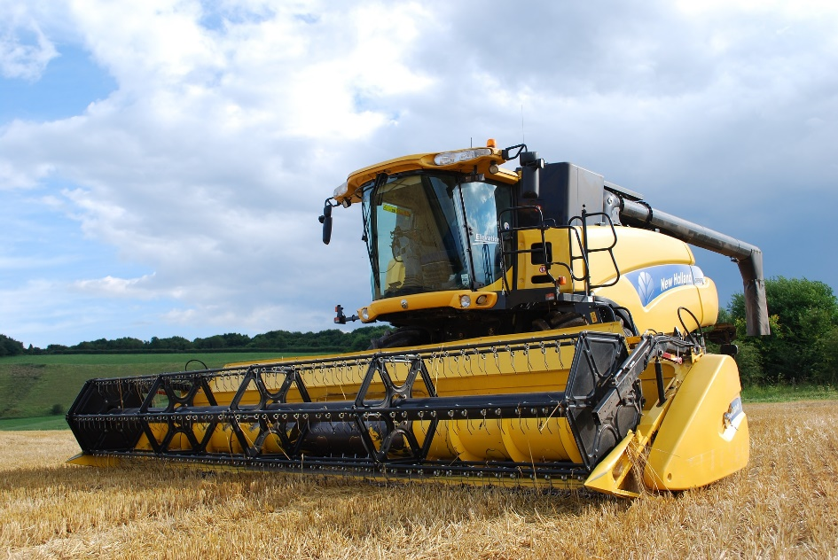
CHEMIE A TĚŽKÁ TECHNIKA
používáním chemických hnojiv a pesticidů se poškozují půdní organismy
těžká mechanizace půdu zhutňuje, nemohou jí dobře prorůstat kořeny rostlin, voda se nevsakuje
v suché půdě není život
Notes:
‹#›
Photo:
https://pixabay.com/get/g34786f7600cc3eb3081ed2b2300481dd34074cdc5ebf28941a3bbd662b2967c2aa9af392ef2a1d6217387dd444b52992_1280.jpg
https://pixabay.com/photos/combine-harvester-agriculture-702413/

Slide 5
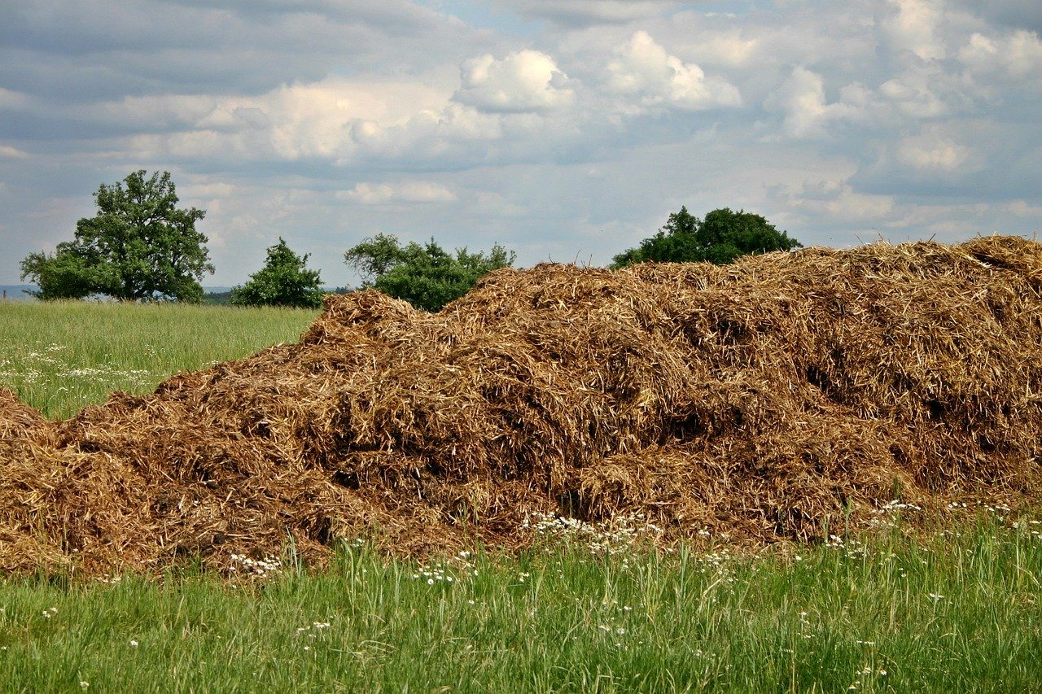
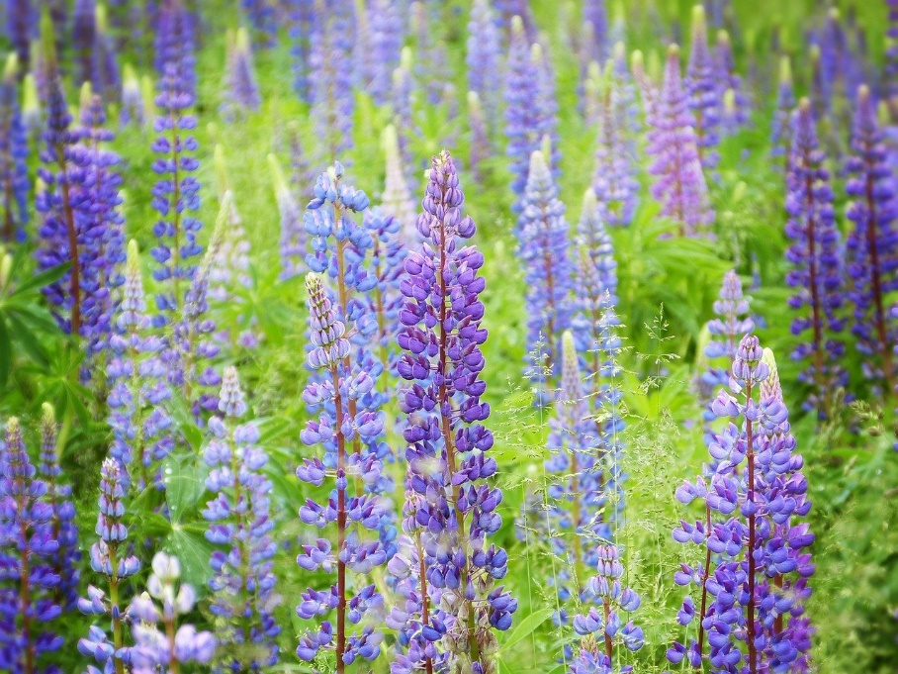
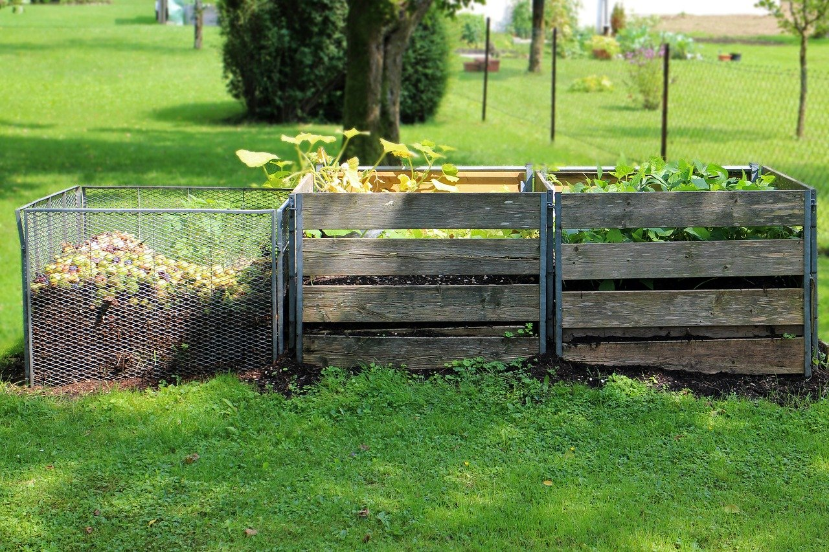
ZLEPŠOVÁNÍ SCHOPNOSTI PŮDY ZADRŽET VODU
hnojení tuhými statkovými hnojivy – nejčastěji podestýlka z kravínů
kompost
zelené hnojení – bobovité rostliny vázající dusík (vojtěška, hrách, čočka, jetel, …)
Notes:
‹#›
Photo:
https://pixabay.com/photos/dung-crap-space-crap-agriculture-500353/
https://pixabay.com/photos/compost-garden-waste-bio-nature-419261/
https://pixabay.com/get/g9f99ab288a862335e09fa430cc949188d864e3abb1eb4b386db58ee5a72acd607cb0dddf640477ea3b48e57962a16bd5_1280.jpg

Slide 6
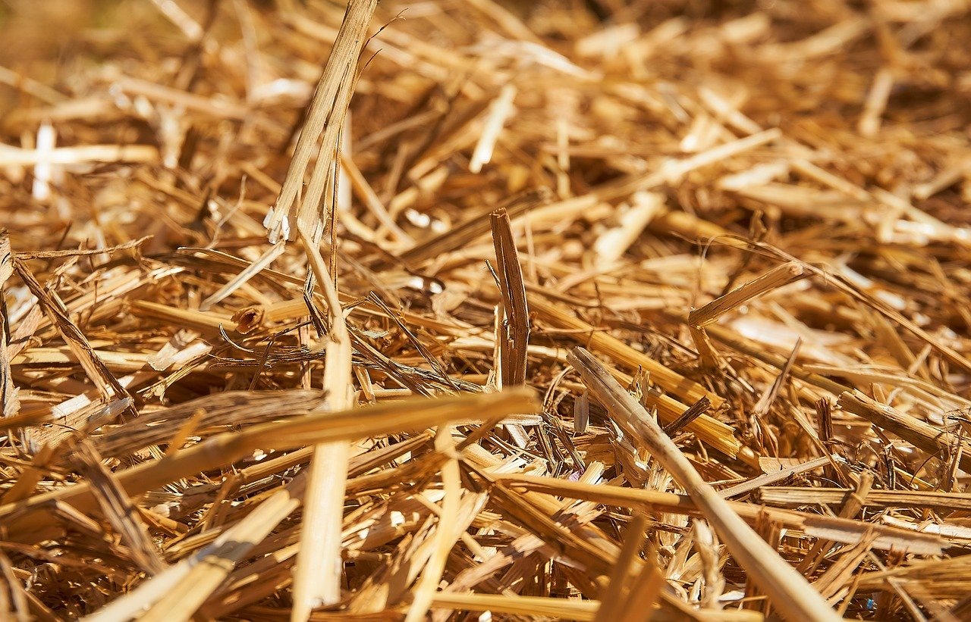
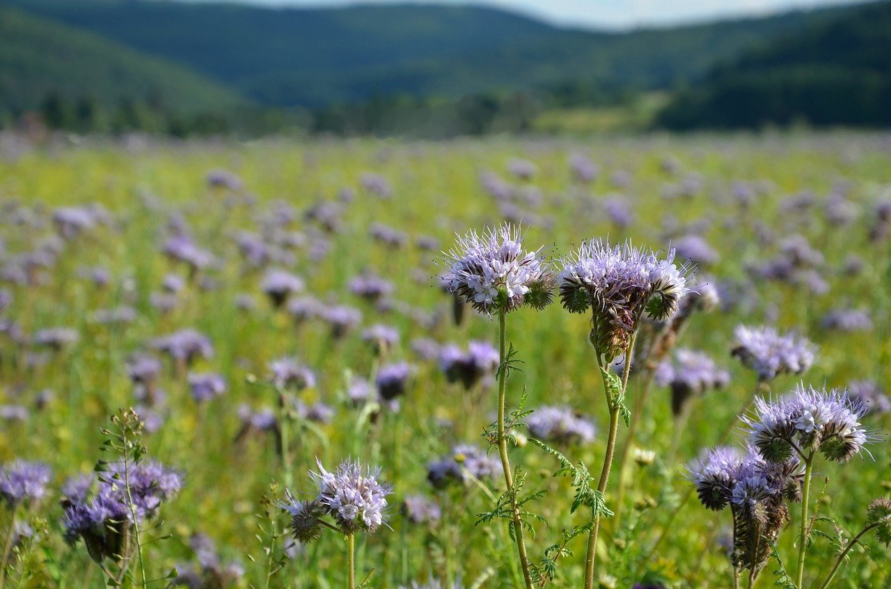
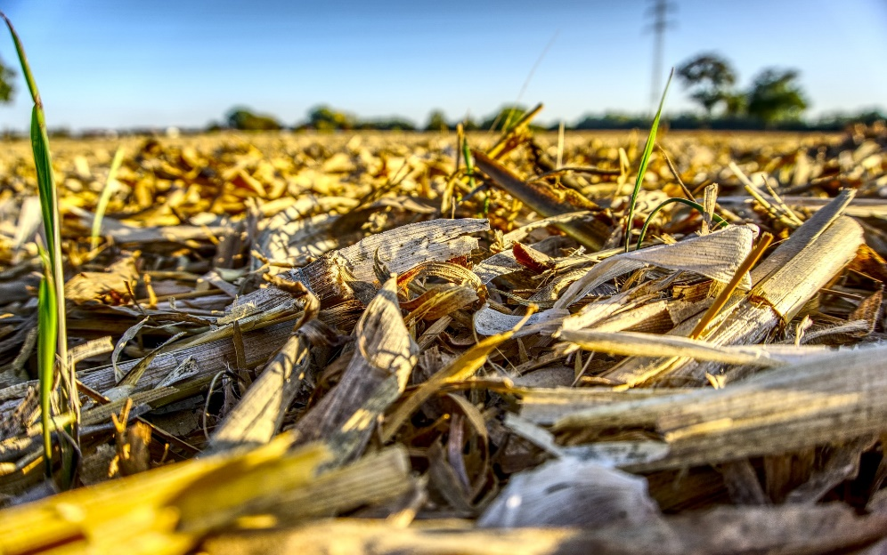
ZLEPŠOVÁNÍ SCHOPNOSTI PŮDY ZADRŽET VODU
zelené hnojení – svazenka vratičolistá – oblíbená na zahradách, medonosná
ponechání částí sklizených rostlin na poli – zdroj organické hmoty, mulč – půda zůstává déle vlhká a neosychá
Notes:
‹#›
Photo:
https://pixabay.com/get/g705f1de07d9e74c5db57c6a305e9fe65a5539f8bae45bfcfea44768c208d61da9a53a2a6c6dec343a42955fec5e8fe11_1280.jpg
https://pixabay.com/photos/corn-field-harvested-mowed-cleared-3766181/
https://pixabay.com/get/gdac77c4bdd13bb1be31f42b2a7b2c3a9a56a33a39d751fac0895445be6a7b04d67cf73f88399f6566d0ce9709e23c67d_1280.jpg

Slide 7
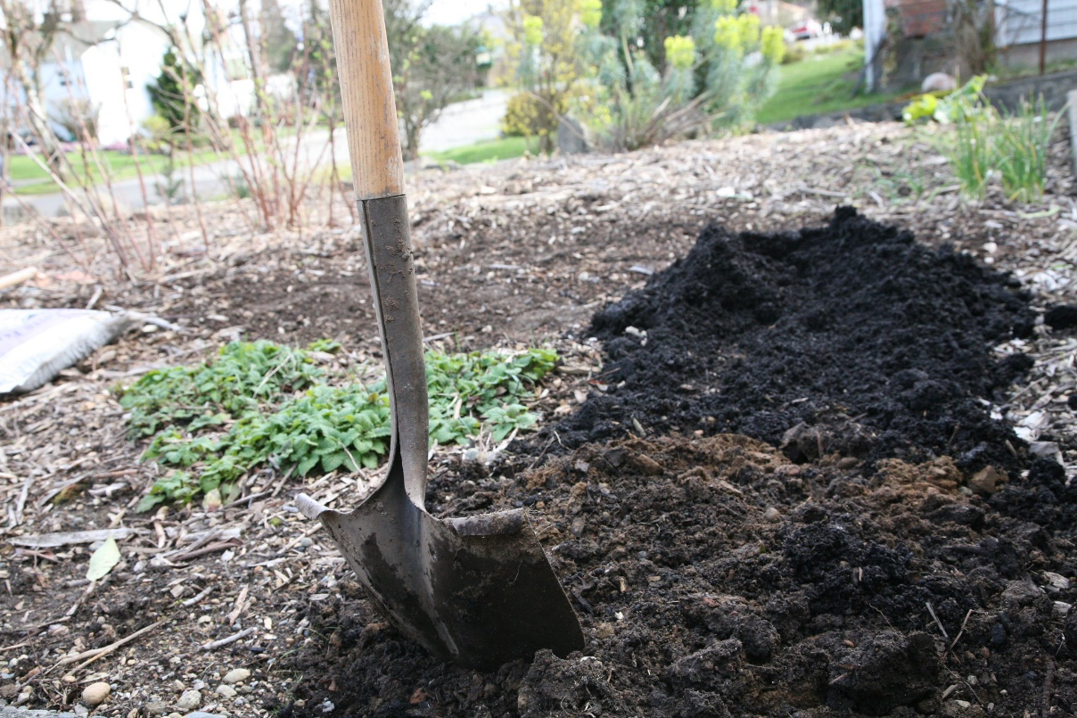
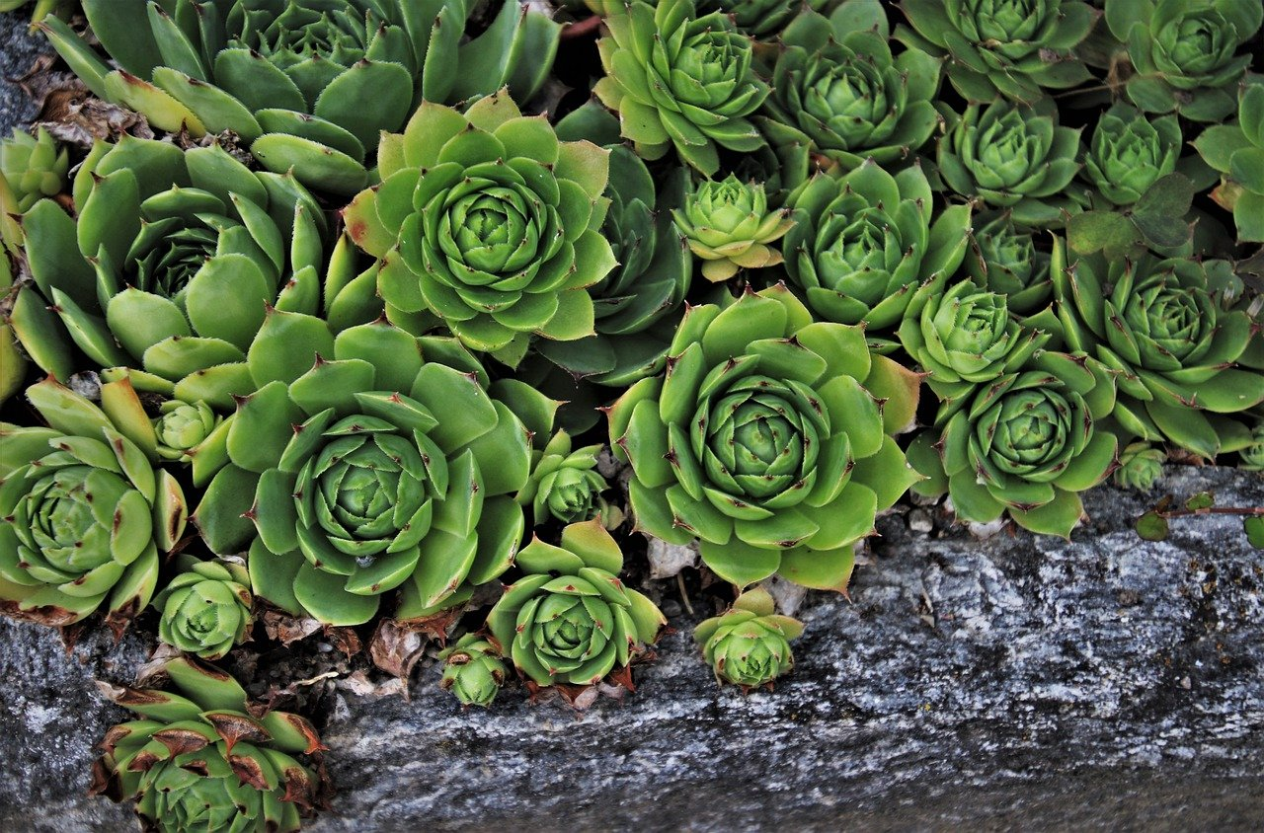
DISKUSE
Jak byste zlepšili půdu na své vlastní zahrádce?
Jaká opatření byste provedli, abyste v půdě zadrželi co nejvíce vody?
Které rostliny více trpí suchem a které jsou vůči suchu odolnější?
Notes:
‹#›
Photo:
https://www.flickr.com/photos/33682034@N00/5538623239/in/photolist-ThCP8K-RVDiAp-27hVyZq-9xvsg9-25LGb7Y-86RPQm-9rqTJ8-eJjuEj-JZDs4Z-c1L9p1-KeUzo5-awwSET-bC2HuW-27nQTNB-9ti4WZ-c835U3-82CBdq-eeb7fF-LqLeaF-eegP2q-Tsdzfs-27M4Czg-feM5m-c41ymy-c833Ts-24X6WLu-n18R7u-TXFTG1-ebwYA8-2fx92GG-ePeZai-7YPjos-ePeZwR-26ggWzw-aq7SQw-bUox58-nWoxTr-n5DyaE-c834ff-9YM8Ee-ns2Mmg-82Cz67-86vEjk-mGvaZK-28oGGBk-feM5j-82zo1t-7Wvsug-bt3Zs7-mGuUEP
https://pixabay.com/get/gacc84037e69d61651eb6d0aa60604d96ca85d790c7b2f35857fa19c774e7b22be7e46ac681006108bfe83bfe456a7f94_1280.jpg

Slide 8
JAK ZADRŽOVÁNÍ VODY V PŮDĚ POMÁHÁ PŘIZPŮSOBIT SE KLIMATICKÉ ZMĚNĚ VE MĚSTĚ?
Jak vyšší schopnost zadržovat vodu v půdě pomáhá přizpůsobit se klimatické změně?
Menší ohrožení v obdobích sucha, zeleň může zadrženou vodu využívat i v déle trvajícím období bez dešťů. Může omezit negativní dopady např. přívalových dešťů a bleskových povodní (vodu zachytí a zpomalí její odtok).
Jaká konkrétní klimatická opatření můžete ve městě zavést pro zadržování vody v půdě?
Je potřeba obnovit zasakovací a propustné plochy (např. štěrkový trávník, dlažby se zatravněnými spárami, propustný asfalt), zřízení zelených střech, dešťových zahrádek, zasakovacích pásů se zelení. Více viz např. http://www.opatreni-adaptace.cz/
Notes:
‹#›
Photo:
https://www.flickr.com/photos/33682034@N00/5538623239/in/photolist-ThCP8K-RVDiAp-27hVyZq-9xvsg9-25LGb7Y-86RPQm-9rqTJ8-eJjuEj-JZDs4Z-c1L9p1-KeUzo5-awwSET-bC2HuW-27nQTNB-9ti4WZ-c835U3-82CBdq-eeb7fF-LqLeaF-eegP2q-Tsdzfs-27M4Czg-feM5m-c41ymy-c833Ts-24X6WLu-n18R7u-TXFTG1-ebwYA8-2fx92GG-ePeZai-7YPjos-ePeZwR-26ggWzw-aq7SQw-bUox58-nWoxTr-n5DyaE-c834ff-9YM8Ee-ns2Mmg-82Cz67-86vEjk-mGvaZK-28oGGBk-feM5j-82zo1t-7Wvsug-bt3Zs7-mGuUEP
https://pixabay.com/get/gacc84037e69d61651eb6d0aa60604d96ca85d790c7b2f35857fa19c774e7b22be7e46ac681006108bfe83bfe456a7f94_1280.jpg

